Slide 1
Introduction à l’approvisionnement et à la gestion des achats
Daniel Kaszubowski

Slide 2
Road Transportation Systems Engineering Development in the Sub-Saharan Africa – Modern EU Master Programme & Capacity Building

Slide 4
Objectifs d’apprentissage
Comprendre le rôle de l’approvisionnement dans la chaîne de valeur et la chaîne d’approvisionnement
Apprendre le processus d’approvisionnement depuis l’identification du besoin jusqu’au paiement
Maîtriser les critères d’évaluation et de sélection des fournisseurs
Développer des stratégies de négociation pour les achats
Comprendre les différents modèles et stratégies d’achat
Appliquer les principes d’approvisionnement au contexte économique africain

Slide 5
Qu’est-ce que l’approvisionnement ?
Définition : Le processus de acquiring goods et services de external fournisseurs.
Strategic function : NOT just buying cheap. It's about value (qualité + price + reliability)
Périmètre : matières premières, équipements, services, technologies et tout ce dont l’entreprise a besoin
Objectif : obtenir les bons matériaux, auprès du bon fournisseur, au bon moment, au bon prix et avec la bonne qualité
Impact : Directly affects company's profitability et competitiveness
Rôle dans la chaîne d’approvisionnement : relier l’entreprise à tous les fournisseurs amont

Slide 6
Approvisionnement et achat : quelle différence ?
Achats : Le transactional activity de actually buying (order placement, payment).
Tactical, focused on execution
Exemple : "Place purchase order avec fournisseur pour 500 kg cotton"
Approvisionnement : Le strategic processus de sourcing, fournisseur selection, negotiation, et achats.
Strategic, focused on value et relationships
Exemple : « identifier les fournisseurs de coton, évaluer trois options, négocier les prix et conditions, sélectionner le meilleur fournisseur, passer les commandes »
In this course : We use "approvisionnement" broadly à meun le entire processus

Slide 7
Le processus d’approvisionnement : 7 étapes
Étape 1 : identifier le besoin (que devons-nous acheter ?)
Étape 2 : Décrire specification (exactly what qualité/characteristics?)
Étape 3 : Identifier fournisseurs (who cun supply this?)
Étape 4 : Request quotations (ask fournisseurs pour price et terms)
Étape 5 : Evaluate et select (choose best fournisseur)
Étape 6 : négocier le contrat (prix, livraison et conditions)
Étape 7 : Order et follow-up (place order, receive, inspect, pay)

Slide 8
Étapes du processus d’approvisionnement
Identifier les fournisseurs
Évaluer et sélectionner
Commander et assurer le suivi
Identifier le besoin
Trouver des fournisseurs potentiels capables de répondre aux besoins
Choisir le meilleur fournisseur selon l’évaluation
Passer commande, réceptionner, inspecter et payer
Déterminer ce qui doit être acheté
Décrire les spécifications
Demander des devis
Demander aux fournisseurs les prix et conditions
Négocier le contrat
Définir la qualité et les caractéristiques requises
Convenir du prix, de la livraison et des conditions

Slide 9
Étape 1 : identification des besoins
Question : que doit acheter l’entreprise ?
Raw materials : Cotton pour textile factory (based on production plan)
Equipment : New looms pour production (when old ones break ou capacity needed)
Services : Transport, maintenance, consulting
Supplies : Office supplies, cleaning materials, spare parts
Utilities : Energy, water (in some cases)
Qui identifie les besoins ? Les opérations, la maintenance, la finance et chaque service selon ses besoins
Défi : les besoins apparaissent souvent comme des urgences (« il nous faut cela immédiatement ! »), ce qui complique l’approvisionnement

Slide 10
Étape 2 : définition des exigences
Point critique : des spécifications claires évitent les malentendus et les problèmes de qualité.
Quantity : Comment much? (exact numbers, avec tolerance)
Qualité : What grade? (Grade A, Grade B? Standards?)
Dimensions : Size, weight, color, thickness, etc.
Livraison : When? Where? How?
Packaging : Comment should it be packaged?
Standards : Must it meet specific standards? (certifications, compliance)
Price : Budget constraints? Fixed price ou negotiable?
Exemple : non pas simplement « coton », mais « coton à fibres longues, qualité A, 500 kg, pureté 95 %, livré au port de Douala avant le 15 mars, conditions CIF, certification ISO »

Slide 11
Étape 3 : identification des fournisseurs potentiels
Tâche : qui peut fournir ce dont nous avons besoin ?
Existing fournisseurs : Do we already work avec fournisseurs who cun provide this?
Industry directories : Lists de fournisseurs dans Congo/Cameroun/Afrique
Commerce associations : Industry groups that maintain fournisseur lists
Referrals : Other companies recommend fournisseurs
Tender/RFQ : Publicly announce need, fournisseurs respond
Commerce shows : Meet fournisseurs dans person, see products
International fournisseurs : If local unavailable, consider imports
Best practice : Identifier at least 2-3 potential fournisseurs pour competition

Slide 12
Étape 4 : demande de prix (RFQ)
Processus : envoyer les spécifications aux fournisseurs et demander les prix et les conditions
Éléments à inclure dans la RFQ : spécifications détaillées, exigences de livraison, conditions de paiement souhaitées et délai de réponse
Éléments demandés : prix unitaire, prix total, coûts de livraison, délai, garantie, conditions de paiement (30 jours ? 60 jours ?)
Fournisseur response : Quotation showing price, terms, livraison date
Comparer : Review all quotes side-by-side
Afriquein context : Response times cun be slow. SMS, email, face-to-face meetings all used. Follow up if no response dans reasonable time.

Slide 13
Étape 5 : évaluation et sélection des fournisseurs
Critères de décision (pas seulement le prix le plus bas !) :
Price : Competitive? Reasonable? (40% de decision)
Qualité : Cun they meet specifications? Certifications? (20%)
Reliability : On-time livraison track record? Communication? (20%)
Financier stability : Will they stay dans entreprise? Cun they deliver consistently? (10%)
Location/Distance : Comment far are they? Transport coût impact? (5%)
Relation : sont-ils réactifs ? Écoutent-ils les besoins ? (5 %)
Erreur fréquente : choisir l’option la moins chère sans tenir compte de la qualité et de la fiabilité. Cela coûte souvent plus cher à long terme !

Slide 14
Exemple de matrice d’évaluation des fournisseurs
Comparer 3 cotton fournisseurs.
Result : Calculer weighted score pour each. Fournisseur Un likely wins (best qualité + reliability, non cheapest)
Criteria | Weight | Fournisseur A | Fournisseur B | Fournisseur C
Price | 40% | 75/100 | 90/100 | 60/100
Qualité | 20% | 95/100 | 70/100 | 80/100
Reliability | 20% | 90/100 | 75/100 | 85/100
Financier | 10% | 85/100 | 80/100 | 70/100
Location | 10% | 80/100 | 70/100 | 90/100

Slide 15
Étape 6 : négociation et contrat
Objectif : parvenir à un accord sur le prix, la livraison, la qualité et les conditions de paiement
Négociation du prix : partir de leur offre et demander s’ils peuvent l’améliorer. Proposer du volume (quantité plus élevée = prix plus bas)
Conditions de livraison : quand ? où ? comment ? qui paie le transport ? Incoterms (CIF, FOB, etc.)
Conditions de qualité : droits d’inspection ? que faire si la qualité est insuffisante ? politique de retour/remplacement
Payment terms : Net 30 (pay dans 30 days)? Net 60? Cash upfront? Letter de credit?
Contrat : tout ce qui est convenu doit être écrit. Cela évite les malentendus.
Principe clé de négociation : les deux parties doivent y gagner (gagnant-gagnant). Il ne s’agit pas de dominer l’autre partie.

Slide 16
Stratégies et tactiques de négociation
Préparer soigneusement : connaître vos besoins, les contraintes des fournisseurs et les prix du marché
Build relationships : Personal relationships matter dans Afriquein entreprise. Invest time.
Proposer du volume : « si vous nous accordez 20 % de remise, nous achèterons 1 000 kg au lieu de 500 kg »
Multiple fournisseurs : Fournisseur knows you have alternatives = more willing à negotiate
Conditions de paiement : paiement comptant à l’avance ? Demander une remise. Besoin d’un délai de 60 jours ? Accepter un prix légèrement plus élevé.
Engagement à long terme : « si vous respectez les normes de qualité pendant un an, nous vous confierons 80 % de notre activité »
Patience : Don't rush. Rushing puts you at disadvantage.

Slide 17
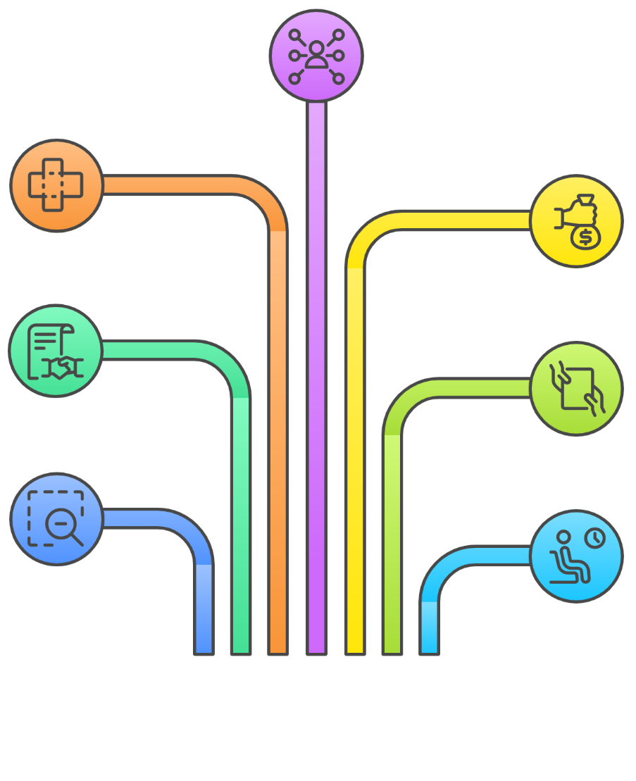
Quelle stratégie de négociation faut-il utiliser ?
Fournisseurs multiples
Accroît le pouvoir de négociation grâce à des alternatives.
Volume de commande
Conditions de paiement
Exploite les achats groupés pour obtenir des remises.
Négocie des conditions de paiement favorables.
Développer les relations
Engagement à long terme
Favorise la confiance et les partenariats à long terme.
Assure la qualité et la fiabilité dans la durée.
Préparation approfondie
Patience
Garantit une bonne connaissance de vos besoins et des conditions du marché.
Évite la précipitation et maintient le contrôle.

Slide 18
Étape 7 : commande et suivi
Bon de commande (PO) : document formel confirmant la commande auprès du fournisseur. Il précise la quantité, le prix, la date de livraison et les conditions.
Communication : Confirm fournisseur received PO. Ask pour acknowledgment.
Tracking : Ask fournisseur pour status. When shipping? Any delays?
Receiving : When goods arrive, inspect immediately. Check quantity, qualité, damage.
Documentation : Keep livraison notes, inspection reports, photos de any damage.
Paiement : une fois les biens reçus et inspectés, effectuer le paiement selon les conditions convenues.
Feedback : Let fournisseur know performance. Good performance = future orders. Poor = next time try different fournisseur.

Slide 19
Modèles et stratégies d’achat
Achat ponctuel : acheter une seule fois lorsqu’un besoin apparaît. Flexible, mais chronophage.
Achat spot : acheter au meilleur prix disponible lorsque l’occasion se présente. Risqué — aucune garantie d’approvisionnement.
Systèmes contracting : Long-term agreements avec fournisseur pour ongoing supplies. Stable, predictable.
Commande ouverte : accord sur le prix et les conditions, avec libération des quantités selon les besoins au fil du temps.
Cadre agreements : Establish fournisseur relationship pour category de goods, negotiate individually pour each purchase.
JIT (juste-à-temps) : Small, frequent deliveries exactly when needed. Reduces stock but requires trust et coordination.

Slide 20
Décision faire ou acheter
Question : devons-nous acheter cela ou le produire nous-mêmes ?
Acheter lorsque le fournisseur est moins cher, plus spécialisé ou capable de gérer les volumes
Produire en interne lorsque nous avons les capacités, que le volume justifie l’investissement ou qu’il s’agit d’une technologie propriétaire
Coût analyse : Comparer : (Fournisseur price × volume) vs. (In-house coût including equipment, labor, overhead)
Question stratégique : qu’est-ce qui relève du cœur de métier ? Que devons-nous externaliser ?
Exemple : usine textile : produire le tissu en interne (compétence cœur), mais acheter les colorants auprès d’un fournisseur (hors cœur de métier).

Slide 21
Coût total de possession (TCO)
Important : le coût réel ne se limite pas au prix d’achat !
Purchase price : What fournisseur charges
Livraison coût : Shipping, insurance, customs
Qualité coût : Inspection, rework if defective
Stock carrying : Storage, insurance, risque de obsolescence
Administrative : Approvisionnement staff time, systèmes
Relationship coût : Multiple fournisseurs = more gestion
Exemple : fournisseur bon marché (100 $) + taux de défaut élevé (20 $ de reprise) + transport (10 $) = TCO de 130 $. Meilleur fournisseur (110 $) sans défaut = TCO de 110 $. Le meilleur fournisseur gagne !

Slide 22
Gestion des relations fournisseurs
Point clé : les relations à long terme créent de la valeur.
Regular communication : Monthly meetings, performance reviews
Performance indicateurs : Track on-time livraison, qualité, responsiveness
Transparency : Share your plans et forecasts. Help fournisseurs prepare.
Fair treatment : Pay on time, give feedback, acknowledge good performance
Continuous improvement : Work together à reduce coûts et improve qualité
Recognition : Reward fournisseurs who perform well. Give them more entreprise.
Problem-solving together : When issues arise, solve as partners non adversaries

Slide 23
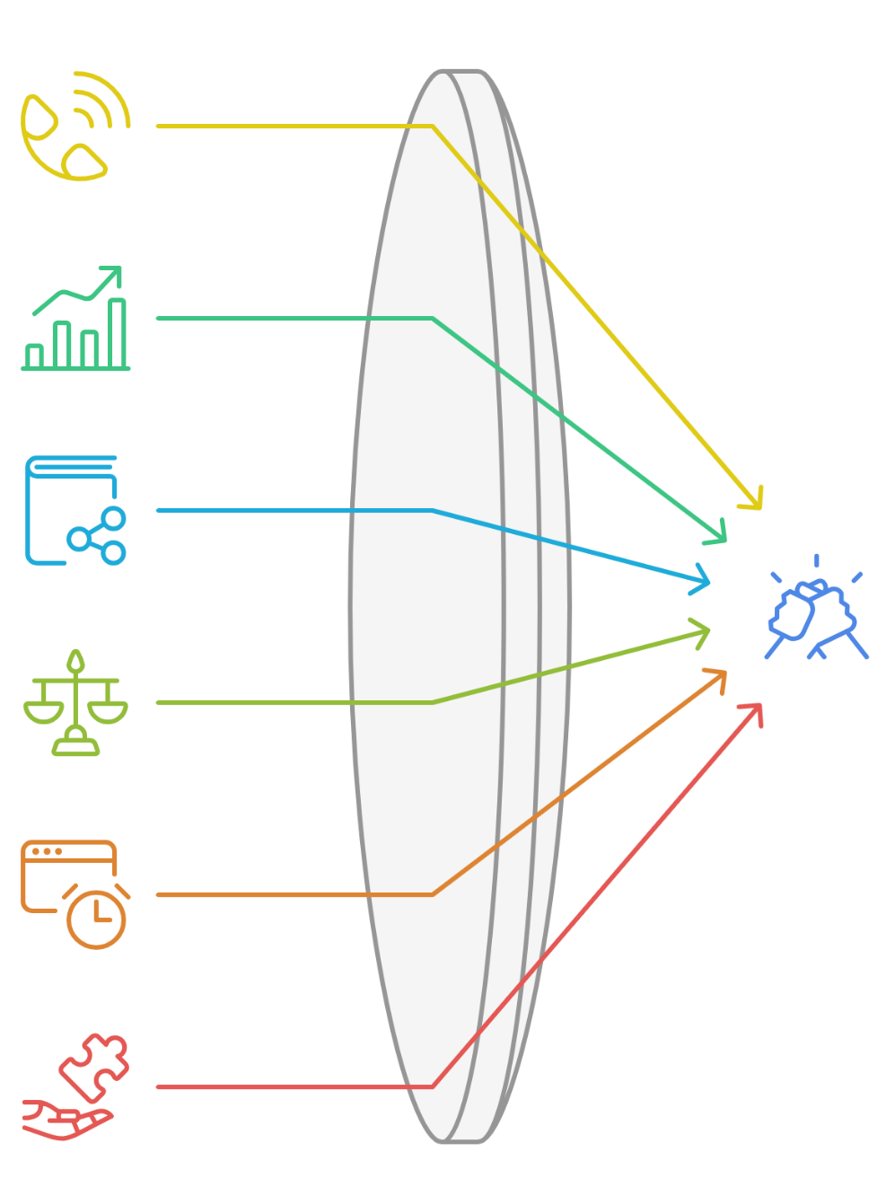
Voies vers le partenariat fournisseur
Communication
régulière
Communication régulière
Indicateurs de performance
Transparence
Relations fournisseurs à long terme
Traitement équitable
Amélioration continue
Résolution de problèmes

Slide 24
Stratégie de segmentation des fournisseurs
Tous les fournisseurs ne se valent pas. Il faut les gérer différemment :
Strategic fournisseurs : Critical à entreprise (cotton pour textile factory). Heavy engagement, long-term partnership.
Important fournisseurs : Significant volume but non critical. Medium engagement.
Convenience fournisseurs : Low volume, low risque (office supplies). Minimal engagement, transactional.
Nuisance fournisseurs : Small volume, hard à manage. Consider consolidating purchases.
Stratégie : Invest relationship effort dans strategic fournisseurs. Use efficient processuses pour convenience fournisseurs.

Slide 25
Bonnes pratiques d’approvisionnement en Afrique
Build relationships : Personal relationships matter more thun dans developed countries. Invest time.
Visit fournisseurs : Don't just email. Go see their operations, meet people, build trust.
Fournisseurs multiples : dépendance réduite à une source unique. Disposer de fournisseurs de secours.
Buffer stock : Planifier pour delays. Keep safety stock.
Clear contracts : Even avec informal fournisseurs, get terms dans writing. Prevents disputes.
Suivi régulier : ne supposez pas que le fournisseur sait ce dont vous avez besoin. Confirmez fréquemment l’état d’avancement.
Fair pricing : Don't squeeze fournisseurs too hard. They need profit à survive et invest.
Fiabilité des paiements : payer à temps. Construire une réputation de bon client.

Slide 26
E-approvisionnement et outils numériques
E-approvisionnement platforms : Online marchéplaces connecting buyers et fournisseurs
Avantages : Faster access à fournisseurs, price comparison, reduced paperwork, transparent pricing
Afriquein adoption : Growing but limited. Mobile-based solutions popular (WhatsApp, MTN services)
Challenges : Internet access limited, numérique literacy varies, trust dans online systèmes low
Blended approach : Online pour information gathering, in-person pour relationships et negotiations
Future : As mobile money et internet improve, e-approvisionnement will grow significantly dans Afrique

Slide 27
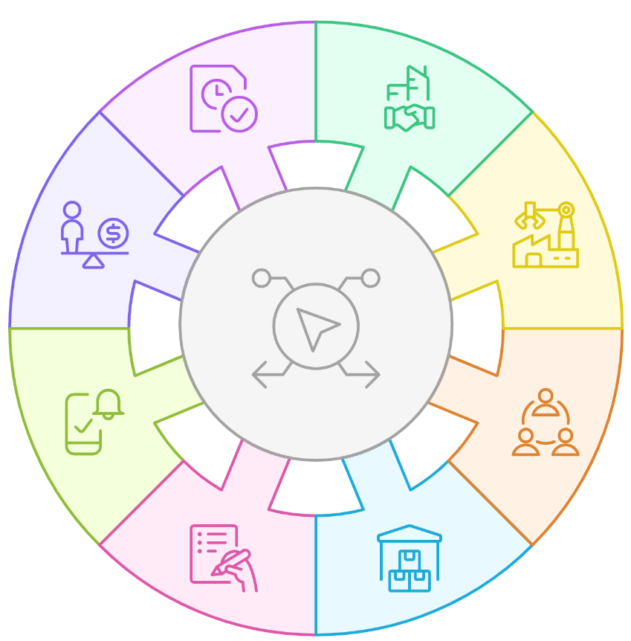
Stratégies d’approvisionnement en Afrique
Fiabilité des paiements
Développement des relations
Souligne l’importance des paiements ponctuels pour une bonne réputation
Met l’accent sur les relations personnelles et la confiance
Prix équitables
Visites chez les fournisseurs
Favorise des accords équitables pour la pérennité des fournisseurs
Encourage les inspections sur site et les réunions
Suivi régulier
Fournisseurs multiples
Souligne l’importance d’une communication fréquente
Préconise une diversification des sources pour réduire les risques
Contrats clairs
Stock tampon
Insiste sur les accords écrits pour éviter les litiges
Suggère de maintenir un stock de sécurité en cas de retards

Slide 28
Approvisionnement éthique et durabilité
Fair labor practices : Ensure fournisseurs treat workers fairly. No child labor, safe conditions.
Environmental durabilité : Fournisseurs should minimize environmental impact
Conflict minerals : Know where minerals come from. Avoid funding conflicts.
Transparence : connaître votre chaîne d’approvisionnement. D’où vient-elle ?
Entreprise ethics : No bribery, corruption, ou unéthique practices
Regulatory compliance : Follow laws on import/export, certification, safety
Entreprise benefit : Éthique approvisionnement builds reputation, attracts clients, reduces risque

Slide 29
Points clés
Approvisionnement is strategic, non just about buying cheap
Processus en 7 étapes : besoin → spécification → identification des fournisseurs → RFQ → évaluation → négociation → commande
Choisir les fournisseurs sur la valeur (prix + qualité + fiabilité), et non sur le seul prix
Long-term fournisseur relationships create value
Total coût de ownership is more important thun purchase price
Afriquein approvisionnement requires relationship-building et adapted stratégies
Ethics et durabilité are increasingly important dans approvisionnement

